Slide 1
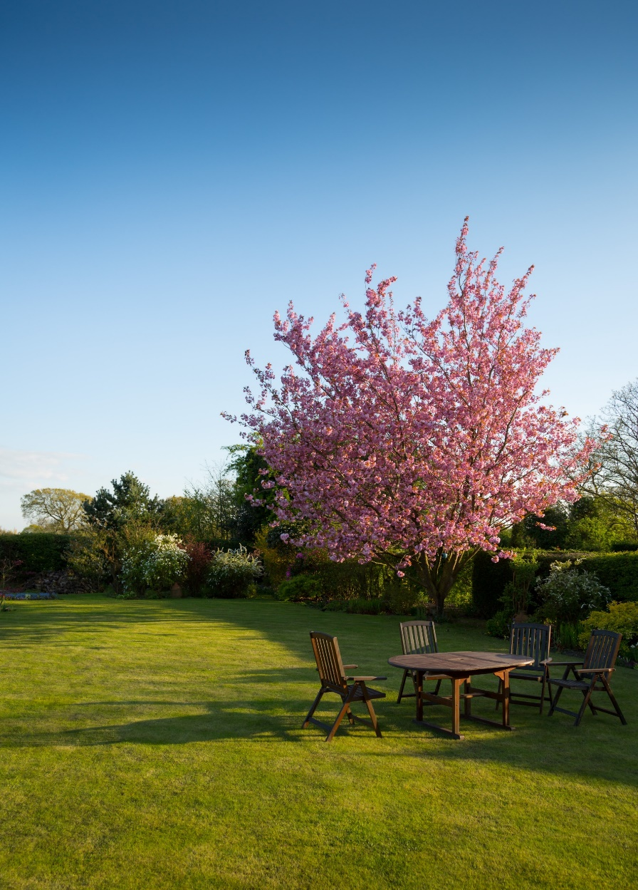
课堂小结
课文精讲
字词揭秘
课前导读
《语文园地八》
语文精品课件 三年级下册
语文精品课件
授课老师：某某 | 授课时间：20XX.XX
语文园地
某某小学

Slide 2
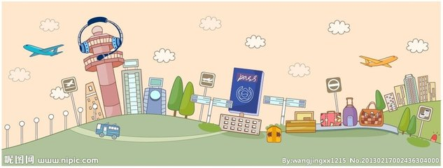
课文导读
同学们，今天我们学习“语文园地”的内容。

Slide 3
交流平台
本单元我们训练了复述课文，复述需要注意些什么，复述的方法有哪些？
通过这个单元的学习，我知道了复述故事不是背诵文章，而是用自己的话把课文内容讲出来。
我体会到复述课文不能背诵课文，要用自己的话讲出来。

Slide 4
交流平台
我会借助表格、示意图等，梳理故事的主要内容，这样就能按顺序复述，重要情节也不会遗漏。
能按顺序复述，重要情节也不会遗漏。
有什么好处？

Slide 5
交流平台
复述课文要用自己的话把课文内容说出来，最好借助表格，示意图复述，这样就很有条理，复述不会遗漏重要内容。

Slide 6
识字加油站
注意读准：
平舌音“嗽”，
边音“唠”，
前鼻音“谚 辩”。
读一读，说说你发现了什么。
ké sòu ǒu tù láo dāo dí
咳 嗽 呕 吐 唠 叨 嘀咕
yàn yáo jiè biàn
谚语 谣言 告诫 辩论
ké sòu ǒu tù láo dāo dí yàn yáo jiè biàn
咳 嗽 呕 吐 唠 叨 嘀 谚 谣 诫 辩

Slide 7
识字加油站
形声字是由形旁和声旁两部分组成，其中的形旁表义，声旁表音。
形旁都是“口”，表示与嘴巴或嘴巴的动作有关。
ké sòu ǒu tù láo dāo dí
咳 嗽 呕 吐 唠 叨 嘀咕
yàn yáo jiè biàn
偏旁都是“讠”，表示与说话有关。
谚语 谣言 告诫 辩论

Slide 8
识字加油站
常见的带有“口”字旁和“讠”的字还有哪些？
口字旁
吃、吵、吻、喊、咯、哈、呵、喝
言字旁
许、 谭、 谌、 谢、 计、讨、让

Slide 9
词句段运用
读一读，体会加点字部分表现的情景。
“噌的一下子”修饰后边的动词“跳起来”
说明顾客非常生气，火气很大的样子。
cēng
顾客噌的一下子跳起来：“这么慢啊！”
bāng
石头梆的一声落在地上。
“梆的一声”修饰后边的动词“落在地上”说明石头落地声很响，石头很重。

Slide 10
词句段运用
再试着写一写这样的句子。
听到老师的批评，小红的脸“唰”一下子红了。
他“嗖”地一下跑到了最前面。

Slide 11
词句段运用
你觉得下面的题目有趣吗？都什么相同之处？
都有一对反义词。
慢性子裁缝和急性子顾客
胖驴和瘦马
都有“……和……”的并列关系短语。
大个子兔子和小个子狼
大方的魔法师和小气的巫婆

Slide 12
词句段运用
说几个这样“带反义词短语”的题目：
《大头儿子和小头爸爸》
《白马和乌鸦》
《懒惰的小花猫和勤劳的老牛》

Slide 13
词句段运用
照样子，用自己的话转述别人的话。
裁缝说：“我和别的裁缝不一样，我是个性子最慢的裁缝啊。”
裁缝说，他和别的裁缝不一样，他是个性子最慢的裁缝。
裁缝说：“我和别的裁缝不一样，我是个性子最慢的裁缝啊。”
裁缝说，他和别的裁缝不一样，他是个性子最慢的裁缝。
转述别人的话时，冒号、引号，不用了。冒号变成了逗号。
转述别人的话时，第一人称“我”变成了第三人称“他”。

Slide 14
词句段运用
仿照例句，把所给的句子改成转述别人的话。
裁缝又补充一句：“不过，我指的是明年冬天。”
裁缝又补充一句，不过，他指的是明年冬天。
老婆婆说：“唉！管他狼哩，管他虎哩，我什么都不怕，就怕漏！”
老婆婆说，管他狼哩，管他虎哩，她什么都不怕，就怕漏！

Slide 15
日积月累
大林寺桃花
【唐 白居易】
人间四月芳菲尽，山寺桃花始盛开。
长恨春归无觅处，不知转入此中来。

Slide 16
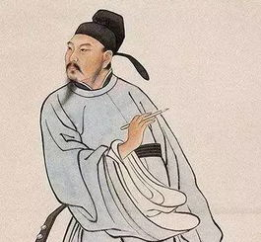
日积月累
作者简介：白居易(772年－846年），字乐天，号香山居士，又号醉吟先生，是唐代伟大的现实主义诗人，唐代三大诗人之一。白居易与元稹共同倡导新乐府运动，世称“元白”，与刘禹锡并称“刘白”。
白居易的诗歌题材广泛，形式多样，语言平易通俗，有“诗魔”和“诗王”之称。官至翰林学士、左赞善大夫。公元846年，白居易在洛阳逝世，葬于香山。有《白氏长庆集》传世，代表诗作有《长恨歌》、《卖炭翁》、《琵琶行》等。

Slide 17
日积月累
大林寺：在庐山大林峰，相传为晋代僧人昙诜所建，为我国佛教胜地之一。
人间：指庐山下的平地村落。
芳菲：盛开的花，亦可泛指花，花草艳盛的阳春景色。
尽：指花凋谢了。
山寺：指大林寺。
始：才；刚刚。

Slide 18
日积月累
长恨：常常惋惜。
春归：春天回去了。
觅：寻找
不知：岂料、想不到。
转：反。
此中：这深山的寺庙里

Slide 19
日积月累
译文：
四月，正是平地上春归芳菲落尽的时候，高山古寺之中的桃花竟刚刚才盛放。我常常为春天的逝去，为其无处寻觅而伤感，此时重新遇到春景后，喜出望外，猛然醒悟：没想到春天反倒在这深山寺庙之中了。

Slide 20
课堂小结
通过本节课的学习，我们学会了复述，学习了形旁表义功能的带有口字旁和言字旁的形声字，学习了拟声词组的修饰作用，了解了带有反义词的并列关系的词组，学会转述别人的话，学习理解了古诗《大林寺桃花》。

Slide 21
课堂练习
1.仿写句子。
例：石头梆的一声落在地上。
看见小孩子落水了，他扑通一声跳入水中救人。

Slide 22
课堂练习
2.把下面的句子改成间接引语。
裁缝又补充一句：“不过，我指的是明年冬天。”
裁缝又补充一句，不过，他指的是明年冬天。

Slide 23
家庭作业
1.用自己的话复述本单元学过的童话故事。
2.背诵《日积月累》，并每句名言的大概意思。

Slide 24
课堂小结
课文精讲
字词揭秘
课前导读
感谢各位聆听
语文精品课件 三年级下册
语文精品课件
授课老师：某某 | 授课时间：20XX.XX
语文园地
某某小学

